Slide 1
Как распознать оружие?
Усманов Н.Н ИС-21
Островский С – ИС-21

Slide 2
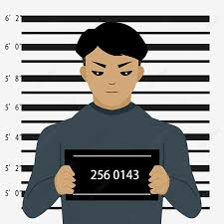
Проблема
в современном мире нужно научиться распозновать преступника,с момента когда он уже входит в здание или спускается по экскаватору в метро

Slide 3
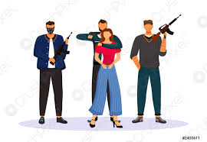
Исследование аудитории
Теоретически,нашим проектом может использоваться везде,но мы ограничемся условной школой.

Slide 4

Как она будет работать?
МЫ ДОЛЖНЫ ОБУЧИТЬ НЕЙРОСЕТЬ ОТЛИЧАТЬ ЗОНТИК ОТ ОРУЖИЯ,ЧТОБЫ НЕ БЫЛО ТАКИХ СИТУАЦИЙ,ЧТО ОНА ПРИМЕТ ЗА ОРУЖИЕ НЕ ТО

Slide 5
Спасибо за внимание

